Slide 1
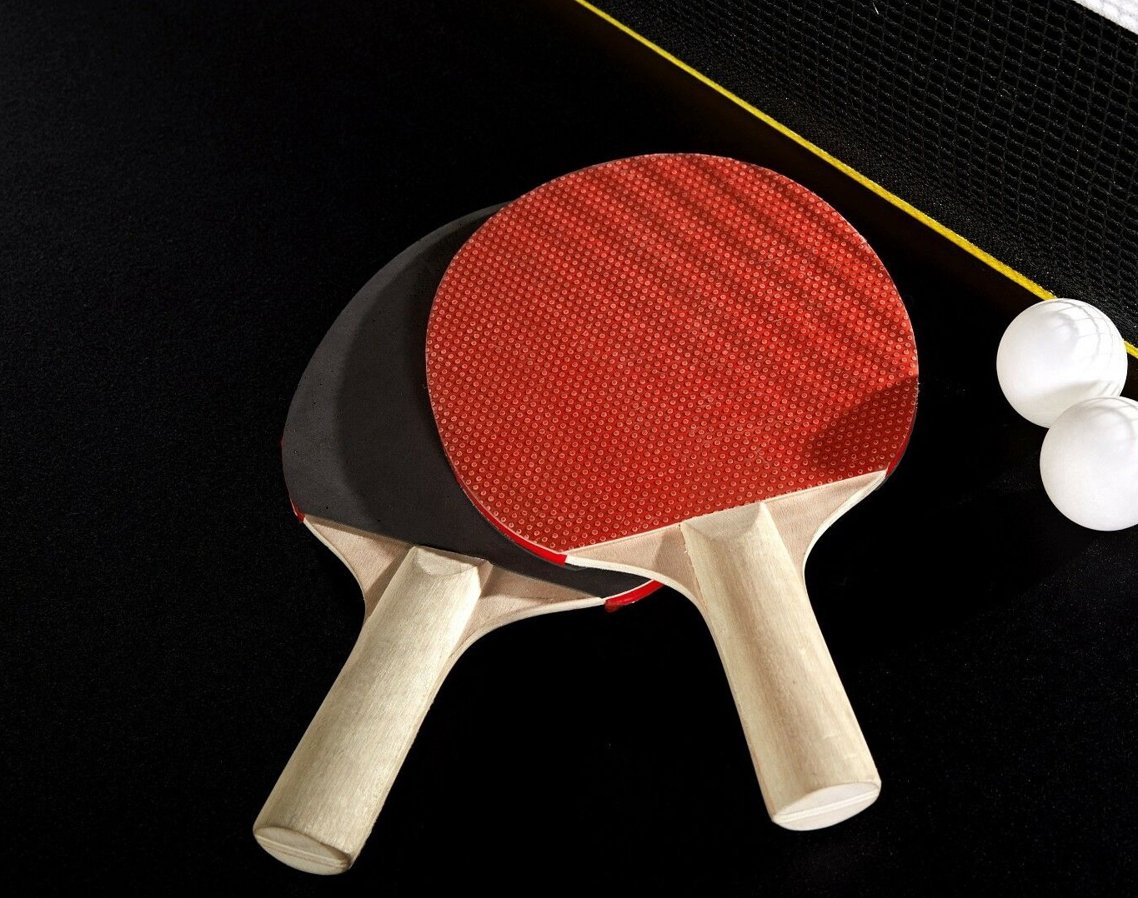
Пинг понг
Выполнила Ус Анфиса

Slide 2
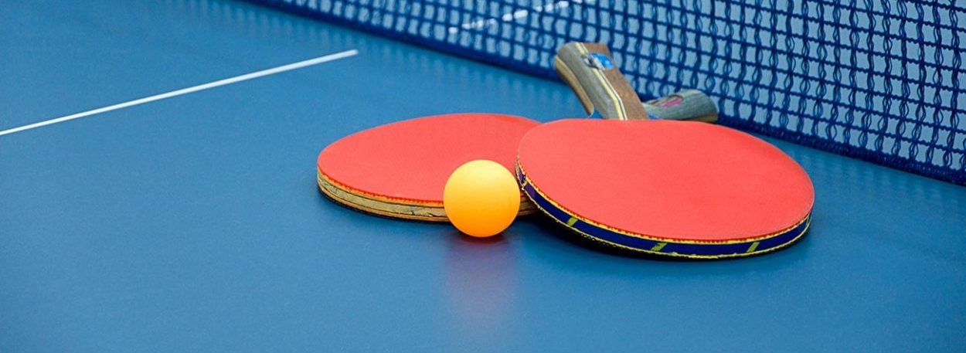
О чём проект?
Проект о создании игры пинг понг на языке Python

Slide 3
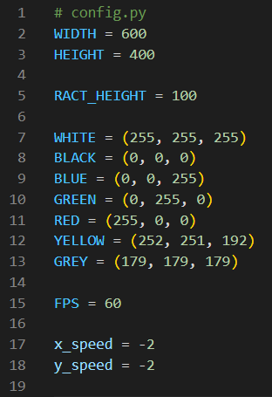
Работа программы
Создаём файл "config.py" и записываем туда неизменяющиеся значения

Slide 4
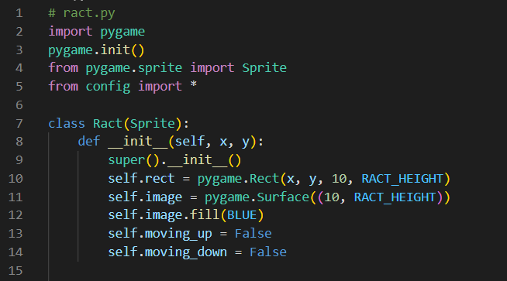
Класс "Ract"
Создаём файл "ract.py" и класс "Ract" который отвечает за работу ракеток
Иницилизируем переменные в констукторе __init__

Slide 5
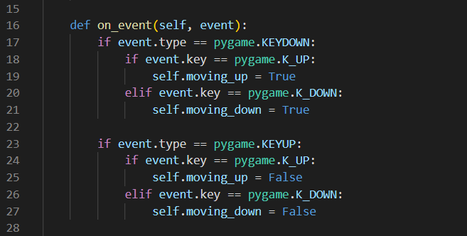
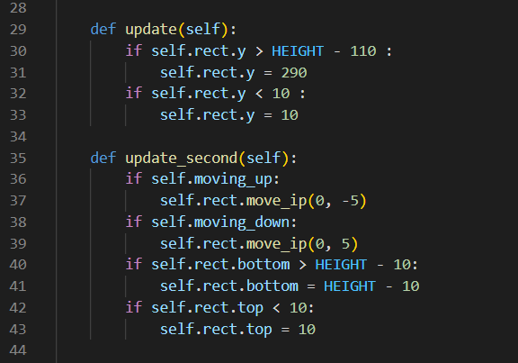

В классе "Rect" создаём методы
1 - отвечает за нажатие клавиш
2 - отвечает за управление и ограничение движения
3 - отвечает за изображение на экране

Slide 6
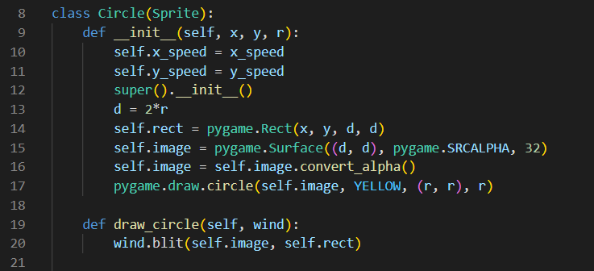
Класс "Circle"
Создаём файл "circle.py" и класс "Circle" который отвечает за движение шара
Иницилизируем переменные в констукторе __init__
Создаём метод который отображает шар

Slide 7
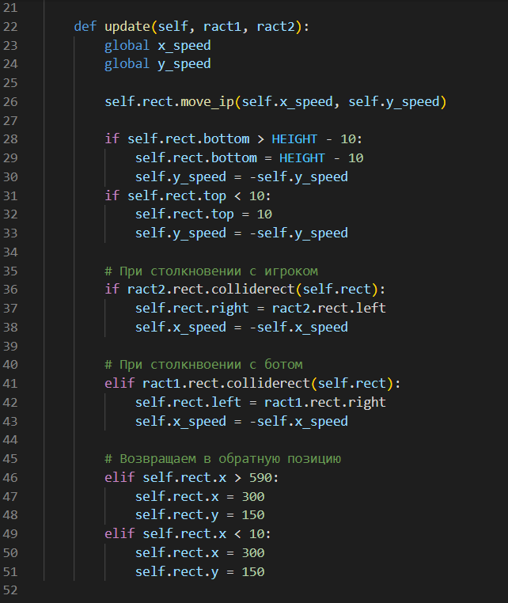
Создаём метод который отвечает за движение шара

Slide 8
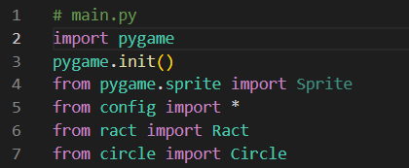
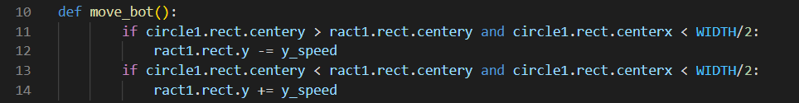
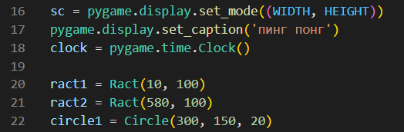
Создаём файл "main.py"
Подключаем библиотеку pygame
Создаём функцию которая отвечает за движение бота
Создаём окно, две ракетки и шар

Slide 9
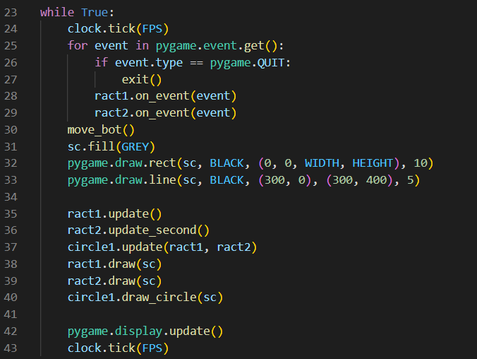
Реализуем главный цикл

Slide 10
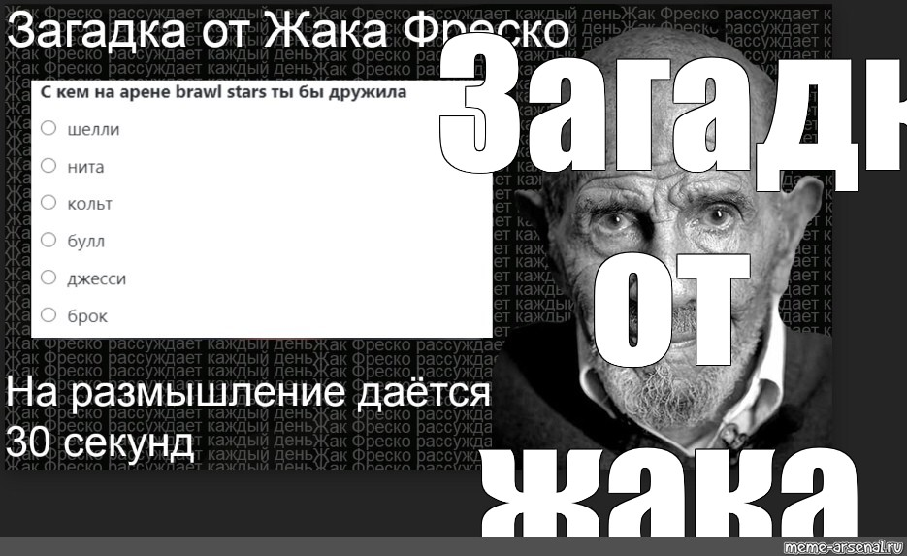

Slide 11

Используемые библиотеки
pygame

Slide 12
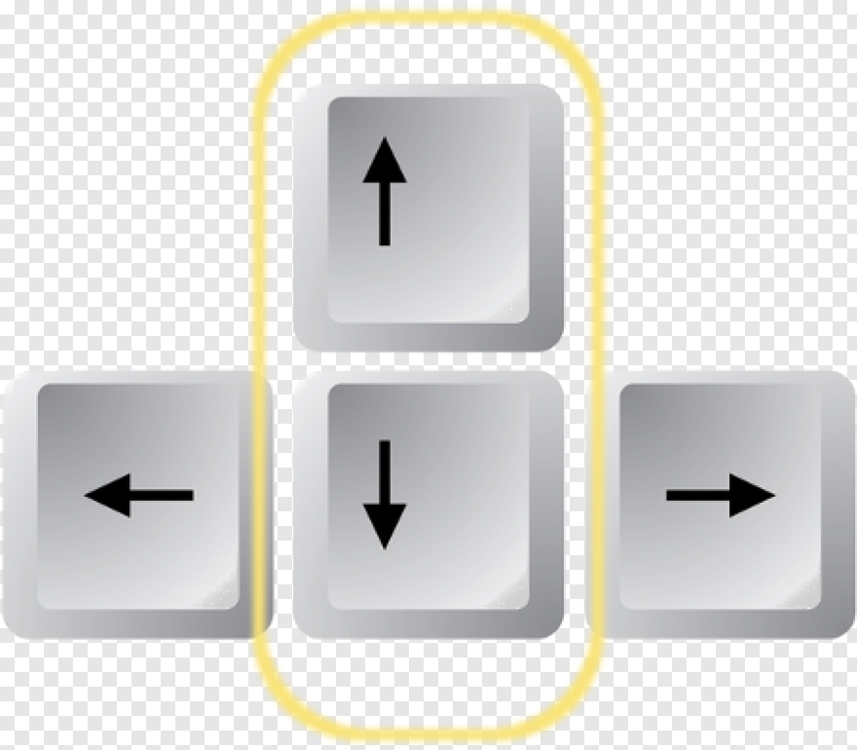
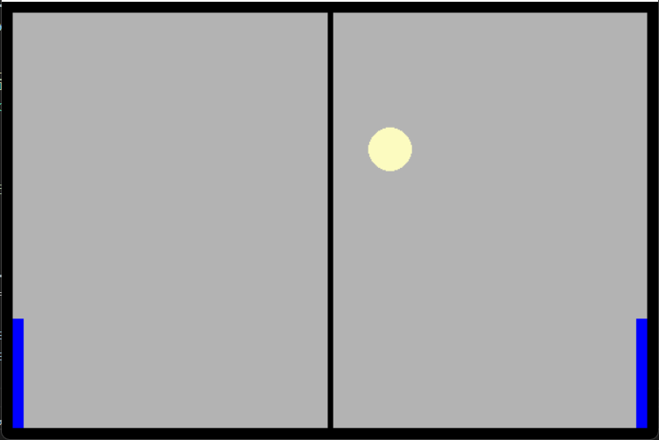
Работа игры
На экране появляются два прямоугольника-ракетки, слева бот, справа игрок. Так же по середине появляется шарик и он летит в рандомную сторону. Бот будет пытаться отбить шар. Нужно управлять клавишами "вверх" и "вниз" чтобы отбить шар. Суть забить шар боту.

Slide 13
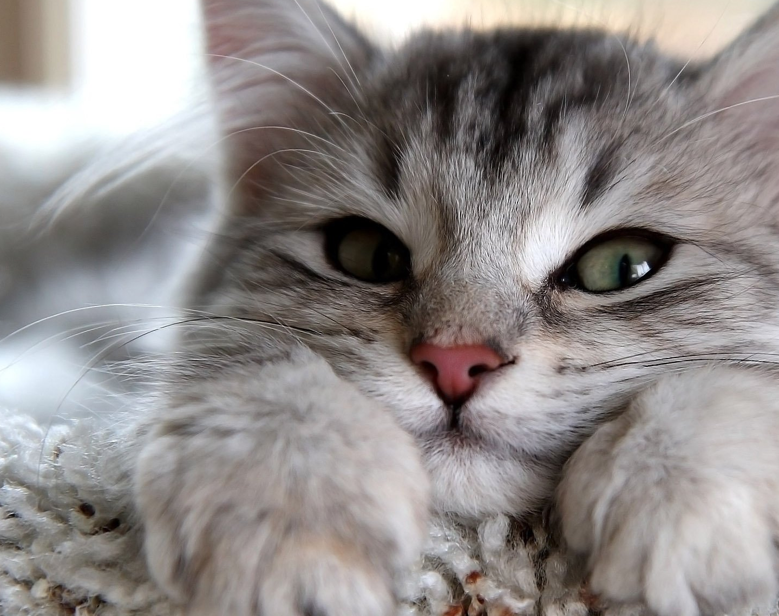
СПАСИБО ЗА ВНИМАНИЕ

